Slide 1


Masa Pengenalan Lingkungan Sekolah (MPLS)
WAWASAN WIYATA MANDALA
Sekolah Menengah Kejuruan (SMK) Negeri 1 Grati
Jl. Raya Ngopak No. 1 Grati - Pasuruan
Tahun 2020

Slide 2

Arti dan makna
Wawasan Wiyata Mandala
Wawasan : Suatu pandangan atau sikap yang mendalam terhadap suatu hakikat
Wiyata : Pendidikan
Mandala : Tempat atau lingkungan
Wiyata mandala adalah sikap menghargai dan bertanggung jawab terhadap lingkungan sekolah sebagai tempat menuntut ilmu pengetahuan
SMK NEGERI 1 GRATI - PASURUAN

Slide 3
Unsur-unsur Wiyata Mandala
Sekolah merupakan lingkungan pendidikan;
Kepala sekolah mempunyai wewenang dan tanggung jawab penuh atas penyelenggaraan pendidikan dalam lingkungan sekolah;
Antara guru dan orang tua siswa harus ada saling pengertian dan kerjasama erat untuk mengemban tugas pendidikan (hubungan yang serasi);
Warga sekolah di dalam maupun di luar sekolah harus menjunjung tinggi martabat dan citra guru;
Sekolah harus bertumpu pada masyarakat sekitarnya dan mendukung antarwarga
SMK NEGERI 1 GRATI - PASURUAN

Slide 4
Sekolah dan Fungsinya
Sekolah merupakan tempat penyelenggaraan PBM, menanamkan dan mengembangkan berbagai nilai ilmu pengetahuan, teknologi dan keterampilan.
Fungsi sekolah adalah sebagai tempat masyarakat belajar karena memiliki aturan/ tata tertib kehidupan yang mengatur hubungan antara guru, pengelola pendidikan siswa dalam PBM untuk mencapai tujuan pendidikan yang telah ditetapkan dalam suasana yang dinamis
SMK NEGERI 1 GRATI - PASURUAN

Slide 5
Sekolah merupakan lembaga pendidikan formal
PBM untuk membina dan mengembangkan :
Ilmu pengetahuan dan teknologi
Pandangan hidup/ kepribadian
Hubungan antara manusia dengan lingkungan atau manusia dengan tuhannya
Kemampuan berkarya
SMK NEGERI 1 GRATI - PASURUAN

Slide 6
Ciri-ciri sekolah sebagai
masyarakat belajar
Ada guru dan siswa, timbulnya PBM yang tertib
Tercapainya masyarakat yang sadar, mau belajar dan bekerja keras
Terbentuknya manusia indonesia seutuhnya
SMK NEGERI 1 GRATI - PASURUAN

Slide 7
PRINSIP SEKOLAH
Sekolah sebagai wadah/ lembaga yang memberikan bekal hidup
Sekolah sebagai institusi tempat peserta didik belajar dibawah bimbingan pendidik
Sekolah sebagai lembaga dengan pelayanan yang adil/ merata bagi stekeholder
Sekolah sebagai lembaga pengembangan bakat dan minat siswa
Sekolah sebagai lembaga pembinaan potensi di luar intelegensi. Peningkatan kemampuan intelektual
SMK NEGERI 1 GRATI - PASURUAN

Slide 8
PRINSIP SEKOLAH
Sekolah harus memberikan perhatian serius untuk mengembangkan kemampuan emosional dan sosial, kemampuan berkomunikasi dan berinteraksi, kemampuan bekerkjasama dengan kelompok dll
Sekolah sebagai wahana pengembangan sikap dan watak
Sekolah sebagai wahana pendewasaan diri
Sekolah sebagai bagian dari masyarakat belajar (learning society)
SMK NEGERI 1 GRATI - PASURUAN

Slide 9
Penggunaan Sekolah
Sekolah sebagai suatu lembaga yang diperuntukkan sebagai tempat proses kegiatan belajar mengajar, tidak diperbolehkan dijadikan sebagai tempat :
Ajang promosi/ penjualan produk perniagaan
Bebas rokok bagi semua pihak
Penyebaran aliran sesat
Propaganda politik/ kampanye
Shooting film atau sinetron tanpa seijin Pemerintah Daerah
Kegiatan yang dapat menimbulkan kerusakan, perpecahan dan perselisihan, sehingga menjadikan suasana sekolah tidak kondusif
SMK NEGERI 1 GRATI - PASURUAN

Slide 10
Penataan Wiyata Mandala dalam upaya Ketahanan Sekolah
Langkah-lanhkah yang dilakukan dalam penataan Wiyata Mandala di sekolah :
Meningkatkan koordinasi dan konsolidasi sesama warga sekolah
Melaksanakan tata tertib sekolah secara konsisten dan berkelanjutan
Melakukan koordinasi dengan komite sekolah untuk terselenggaranya ketahanan sekolah
Mengadakan penyuluhan bagi orang tua dan siswa yang bermasalah
Mengadakan penyuluhan dan pembinaan kesadaran hukum bagi siswa
SMK NEGERI 1 GRATI - PASURUAN

Slide 11
Penataan Wiyata Mandala dalam upaya Ketahanan Sekolah
Pembinaan dan pengembangan keimanan, ketaqwaan, etika bermoral pancasila, kepribadian sopan santun dan disiplin
Pengembangan logika para siswa, rajin belajar, gairah menulis, gemar membaca (literasi)
Mengikutsertakan siswa dalam kegiatan ekstrakurikuler dan pengembangan diri
Mengadakan karya wisata dalam rangka pengembangan iptek
SMK NEGERI 1 GRATI - PASURUAN

Slide 12
Tugas, Wewenang dan Tanggungjawab Kepala Sekolah
Kepala Sekolah sebagai pimpinan utama, bertugas dan bertanggung jawab memimpin penyelenggaraan pembelajaran melajar mengajar serta membina pendidik dan tenaga pendidikan serta membina hubungan kerja sama dan peran serta masyarakat.
SMK NEGERI 1 GRATI - PASURUAN

Slide 13
Kegiatan-kegiatan yang dilakukan Kepala Sekolah
Melaksanakan program yang telah disusun bersama Komite Sekolah;
Menyelenggarakan musyawarah sekolah yang melibatkan pendidik, OSIS, Komite Sekolah, tokoh masyarakat;
Menertibkan lingkungan sekolah (perangkat keras dan perangkat lunak);
Mengadakan pertemuan baik rutin maupun insidental yang bersifat internal (kepala sekolah, pendidik, orangtua siswa, siswa)
Menyelenggarakan kegiatan yang dapat menunjang ketahanan sekolah (PKS, Pramuka, PMR, Paskib, Kesenian)
SMK NEGERI 1 GRATI - PASURUAN

Slide 14
Tahap Preventif
Memelihara sekolah dan lingkungan sekolah serta menciptakan kebersihan dan ketertiban
Menciptakan suasana yang harmonis
Membentuk jaring-jaring pengawasan/ kontrol dan razia
Menghilangkan bentuk perpeloncoan pada saat MPLS
Meminimalisir keterlibatan kelompok maupun perorangan dalam kegiatan sekolah
Mengisi jam-jam kosong dengan pelajaran atau ekstra
SMK NEGERI 1 GRATI - PASURUAN

Slide 15
Tahap Represif
Mendamaikan para pihak yang terlibat perselisihan berikut orangtua/ pendidik pembinanya
Membatasi areal tempat terjadinya aksi
Menetralisir isu-isu yang berkembang dan mencegah timbulnya isu-isu baru
Berkoordinasi dengan pihak keamanan apabila terdapat pihak luar yang melanggar keamanan
Mengungkap lebih lanjut keterlibatan pihak luar atas kasus yang timbul dan menyelesaikan secara hukum
Mengikutsertakan para ahli untuk melakukan bimbingan dan penyuluhan
Memberikan sanksi sesuai tata tertib yang berlaku
SMK NEGERI 1 GRATI - PASURUAN

Slide 16
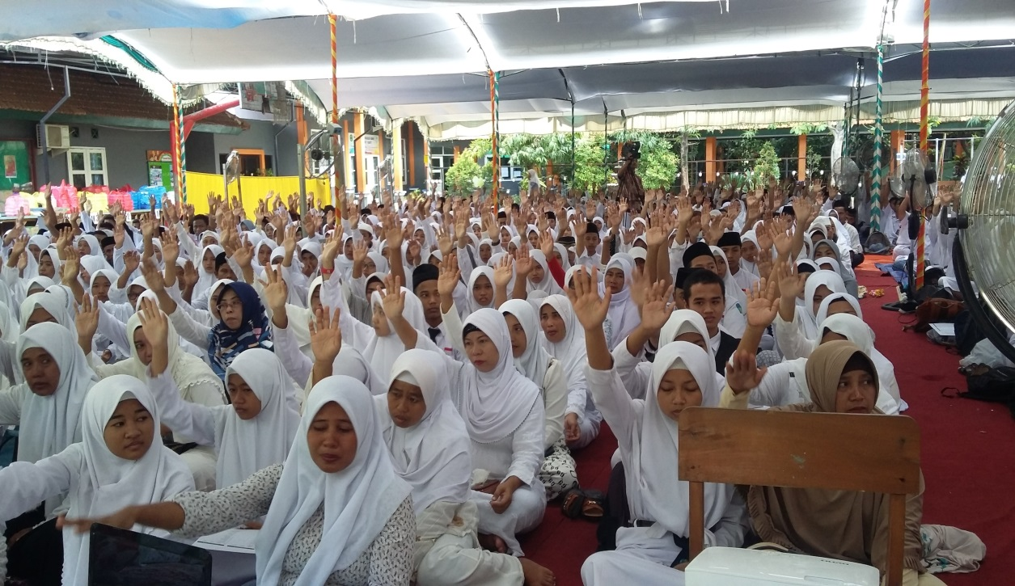
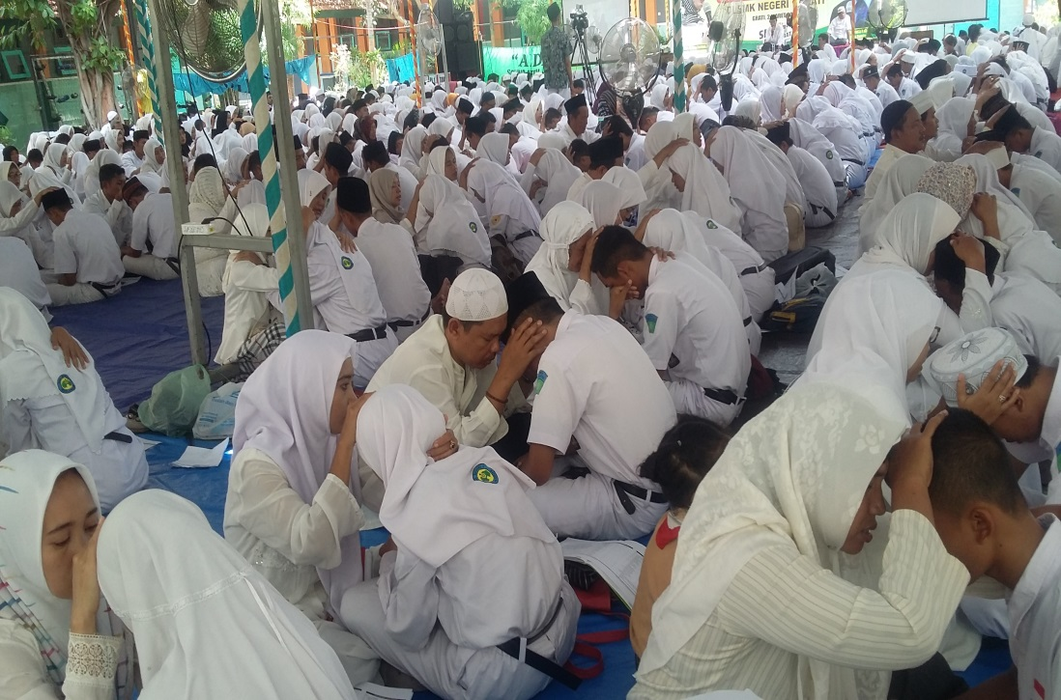
TERIMA KASIH
SMK NEGERI 1 GRATI - PASURUAN

